Slide 1

ФАКУЛТЕТ „НАВИГАЦИОНЕН”
ВИСШЕ ВОЕННОМОРСКО УЧИЛИЩЕ „Н. Й. ВАПЦАРОВ“
ПРОТИВОМИННИТЕ КОРАБИ КАТО ОСНОВЕН ИЗПЪЛНИТЕЛЕН КОМПОНЕНТ НА ПРОТИВОМИННАТА СИСТЕМА
капитан II ранг д-р Красимир АНГЕЛОВ
главен асистент в кат. ОУВФТН
ВЕЛИКО ТЪРНОВО
2026

Slide 2
Научен проблем:
Модерните морски мини притежават чувствителни взриватели с прибори за кратност и срочност, представляващи сериозно предизвикателство пред сигурността на корабите.
Миночистачите преминават през миноопасната зона ПРЕДИ тралното си оборудване, излагайки платформите и екипажите на висок риск от детонация.
Необходимост от технологичен преход към минни ловци и дистанционно управляеми апарати (ДУПА) за осигуряване на по-висока степен на безопасност и ефективност.
Некласифицирано!

Slide 3
Актуалност на разглеждания проблем:
Съвременните въоръжени конфликти срещат корабоплаването с реален риск от дрейфащи и неконтактни мини, изискващи постоянна готовност.
Морският транспорт е в основата на глобалната и регионална търговия. Защитата на фарватерите и пристанищата е от критично значение.
Предстои плавен преход чрез придобиване на допълнителни минни ловци клас „Трипарти“/„Алкмаар“ и извеждане на остарелите миночистачи.
Некласифицирано!

Slide 4
1. Две основни концепции:
Миночистачи срещу Минни ловци
1. КОРАБИ-МИНОЧИСТАЧИ
• Метод: Навлизат в района и провлачват трала зад кърмата си.
• Контактно тралене: Механично прерязване на минрепа на котвени мини.
• Неконтактно тралене: Въздействие с електромагнитни и акустични тралове.
• Основни недостатъци: Висок риск за екипажа (корабът преминава ПРЕДИ трала); ниска ефективност срещу неконтактни мини с прибори за кратност и срочност.
2. МИННИ ЛОВЦИ
• Метод: Търсене, класификация и директно унищожаване на откритите миноподобни обекти.
• Сензори: Подкилни и дистанционни ХАС за преден обзор.
• Ефектори: Дистанционно управляеми подводни апарати (ДУПА).
• Основни предимства: Корабът остава на безопасно разстояние; висока прецизност и максимална защита на екипажа.
Некласифицирано!

Slide 5
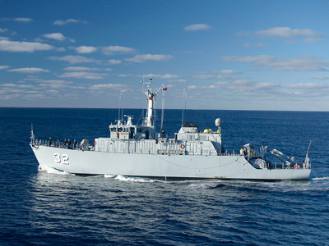
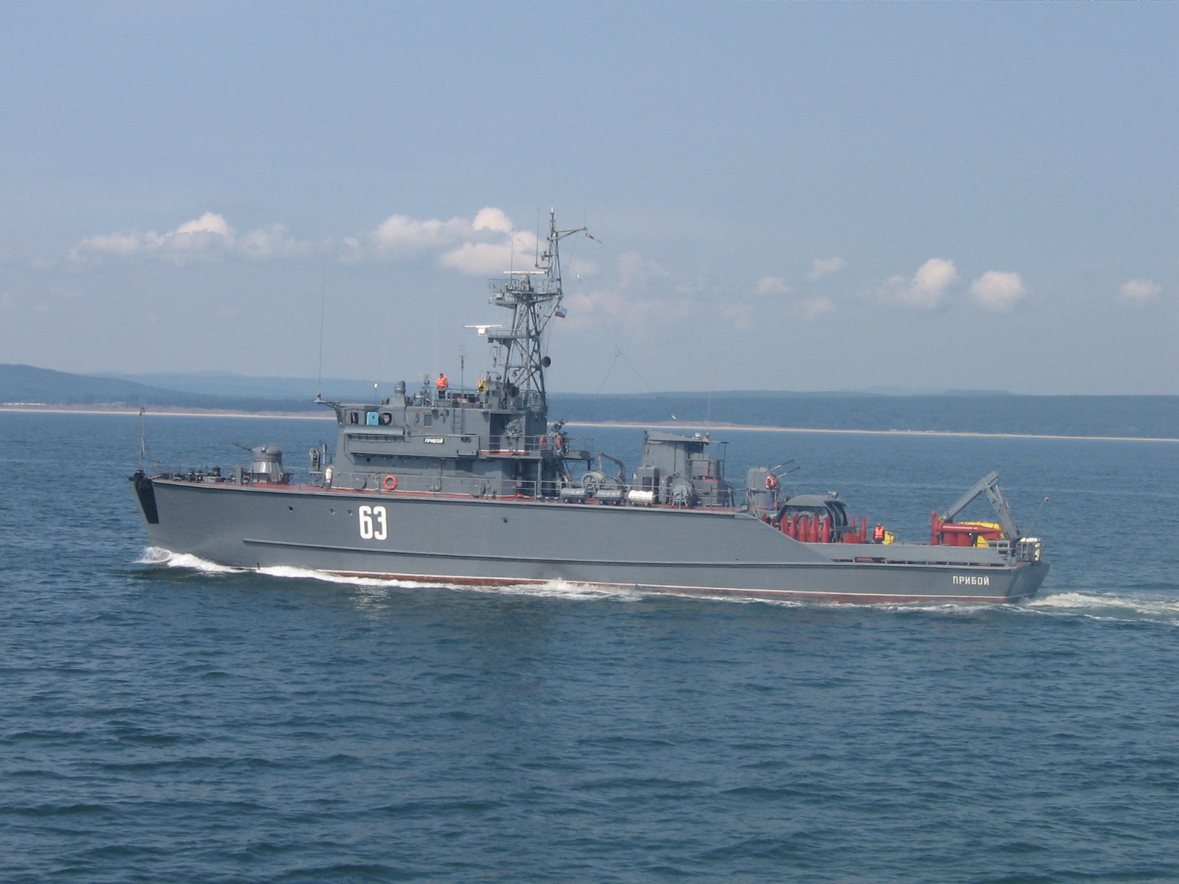
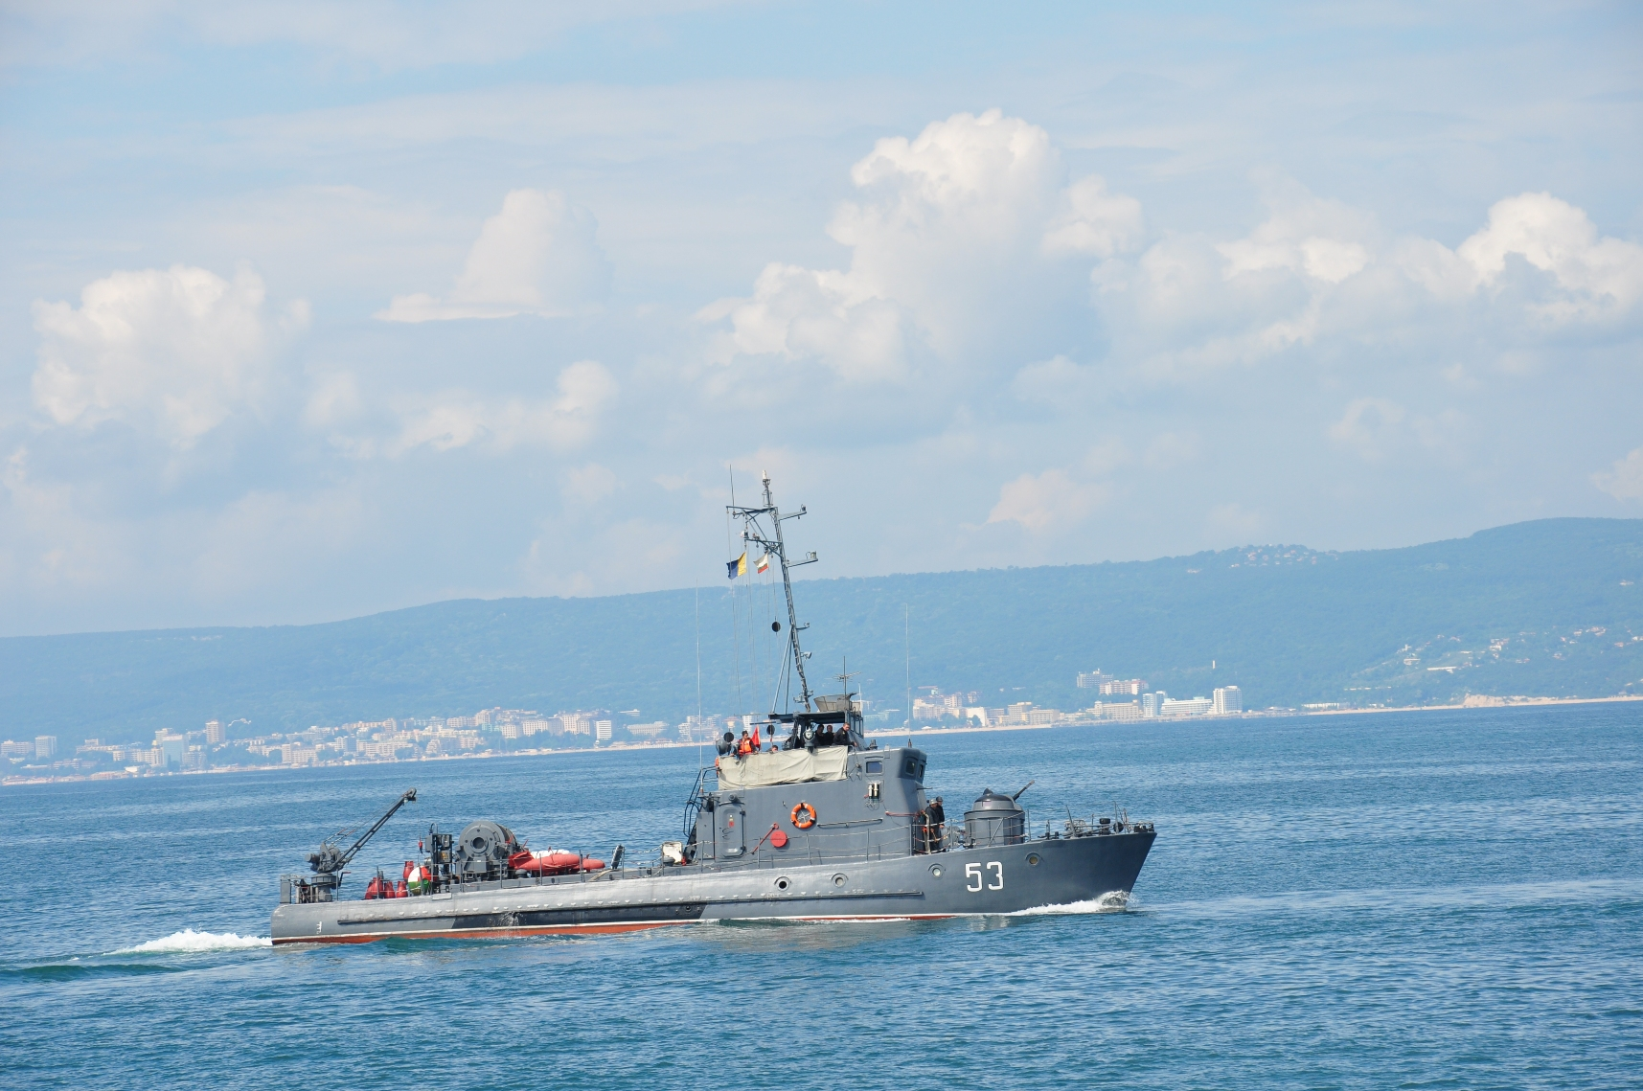
2. Противоминните кораби
във ВМС на България
https://navy.mod.bg/wp-content/uploads/2012/10/ship-image-5.jpg, 12.09.2026
https://navy.mod.bg/wp-content/uploads/2012/10/Bazov-minochistach-proekt-1265.jpg, 12.09.2026
Минен ловец (клас „Трипарти“)
Базови миночистачи (пр. 1265Э)
https://navy.mod.bg/wp-content/uploads/2012/10/DSC_4325.jpg, 12.09.2026
Рейдов миночистачи (пр. 1259.2)
Некласифицирано!

Slide 6
2. Противоминните кораби
във ВМС на България
Базови миночистачи (пр. 1265Э)
• Корпус от дърво със стъклопластика (нисък магнитен сигнал)
• Контактен трал ГКТ-2,
неконтактни тралове ПЭМТ-4, СТ-2, АТ-2
ХАС: МГ-69 „Лань“ и МГ-79 „Мезень“
Телевизионен търсач „ИТ-2“
Рейдови миночистачи (пр. 1259.2)
• Предназначени за плитки води и речни устия
• Контактни тралове: РКТ-2 и МТ-3
• Неконтактни тралове: СЭМТ-1М и АТ-6
Минни ловци (клас „Трипарти“)
• Лек и немагнитен стъклопластов корпус
• Модерни хидроакустични комплекси (DUBM 21B / Thales TSM 2022)
• Подводни дронове: ECA PAP-104 Mk5 и системи SeaFox I/C/T
• Предстои придобиване на още 7 кораба от Белгия и Нидерландия
Некласифицирано!

Slide 7
3. Стара срещу Нова
противоминна конфигурация
Критерий | Стара конфигурация (DUBM-21B + PAP-104) | Нова конфигурация (TSM 2022 + IMCMS + SeaFox)
ХАС | Фиксирани честоти (100/400 kHz), аналогова обработка, голяма зависимост от оператора. | Широколентова (165 kHz), дигитална обработка, автоматично откриване/ класификация
БИУС | Изолирани конзоли, гласова комуникация, ръчно въвеждане на координати. | Интегрирана мрежа, обща тактическа картина, автоматизиран трансфер на целта.
Подводен дрон (Ефектор) | PAP-104: Тежък (~700 кг), за многократна употреба; поставя 100 кг заряд и се завръща. | SeaFox C: Лек (~43 кг), за еднократна употреба с кумулативен заряд.
Логистика и съхранение | Тежки подемни устройства, ограничение до 2 апарата, бавно презареждане. | Леки механизми, съхранение на апарати (до 21 бр. SeaFox C), незабавна готовност.
Време за реакция | Бавна верига на поразяване; изисква продължително задържане на кораба в опасната зона. | Бърза верига на поразяване; възможност за неутрализиране на множество цели за кратки срокове.
Некласифицирано!

Slide 8
Технологичен профил на подводните апарати: PAP-104 vs. SeaFox
ECA PAP-104 Mk5 (Многократен)
• Габарити: 3,20 m х 1,20 m х 1,10 m; Тегло: ~700-800 кг.
• Задвижване: Собствени акумулаторни батерии; коаксиален/оптичен кабел само за данни.
• Операция: Спуска се, поставя 100-кг подривен заряд до мината, изплава и се завръща. Зарядът се детонира дистанционно.
• Ограничения: Трудности при силни течения, риск от заплитане на кабела, предназначен главно за дънни мини.
Atlas Elektronik SeaFox System
• SeaFox C: Лек апарат за еднократна употреба с кумулативен заряд. Унищожава дънни и котвени мини при пряк контакт.
• SeaFox I: Многократен апарат за визуална и акустична идентификация.
• SeaFox T: Практически апарат за пълноценно обучение.
• Предимства: Управление по оптично влакно, компактни размери, съхранение на 21+ бройки на борда.
Некласифицирано!

Slide 9
ИЗВОДИ
1. Минните ловци са значително по-ефективни от миночистачи при борбата със съвременни неконтактни мини, оборудвани с прибори за кратност и срочност.
2. Концепцията на минния ловец елиминира необходимостта корабът да преминава през опасния район, прехвърляйки риска върху ДУПА.
3. Внедряването на системи като IMCMS и SeaFox осигурява единна тактическа картина, скъсява веригата на поразяване и минимизира субективния фактор за грешка.
4. Поддържането и модернизирането на минните ловци е от ключово значение за осигуряване на устойчивост и безопасност на корабоплаването в Черноморския регион.
Некласифицирано!

Slide 10
ПРЕПОРЪКИ
1. Пълноценно придобиване и усвояване на планираните допълнителни минни ловци клас „Трипарти“/„Алкмаар“ от Белгия и Нидерландия.
2. Внедряване на автономни подводни и надводни апарати за предварително разузнаване, с цел пълно извеждане на кораба извън засегнатата зона.
3. Постоянно актуализиране на тактиките, техниките и процедурите за противоминна борба в съответствие със съюзните стандарти на НАТО.
4. Изготвяне на периодични обзорни анализи на съвременните технологии при неконтактните мини и методите за тяхното неутрализиране.
Некласифицирано!

Slide 11
ФАКУЛТЕТ „НАВИГАЦИОНЕН”
ВИСШЕ ВОЕННОМОРСКО УЧИЛИЩЕ „Н. Й. ВАПЦАРОВ“
ПРОТИВОМИННИТЕ КОРАБИ КАТО ОСНОВЕН ИЗПЪЛНИТЕЛЕН КОМПОНЕНТ НА ПРОТИВОМИННАТА СИСТЕМА
капитан II ранг д-р Красимир АНГЕЛОВ
главен асистент в кат. ОУВФТН
ВЕЛИКО ТЪРНОВО
2026

